Slide 1
NEURONALE NETZWERKE
1
WAS SIND NEURONALE NETZWERKE

Slide 2
NEURONALE NETZWERKE
Neuronale Netzwerke gehören zum Supervised Learning
Neuronale Netzwerke können für Regression oder Klassifikation eingesetzt werden

Slide 3
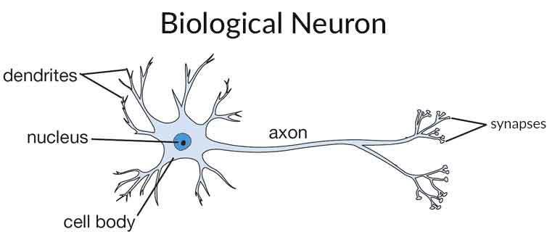
BEIM MENSCHEN
Neuronale Netzwerke basieren auf dem Wissen über unser Gehirn
Quelle: https://hackernoon.com/overview-of-artificial-neural-networks-and-its-applications-2525c1addff7

Slide 4
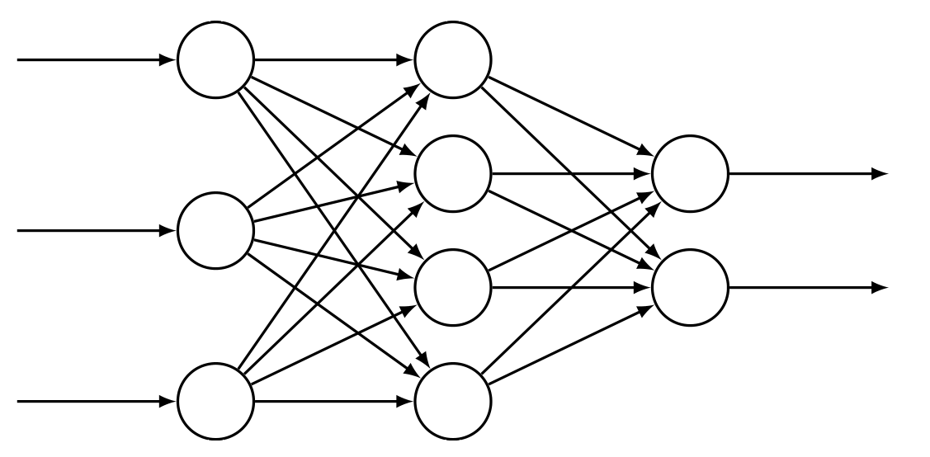
IM COMPUTER
Neuronale Netzwerke im Computerprogramm:

Slide 5
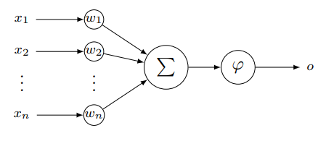
DAS PERZEPTRON
Neuronales Netzwerk ohne Hidden Layer
Leidglich In- und Output-Schicht
Die Variablen im Modell sind die Gewichte

Slide 6
PERZEPTRON - INPUT
Inputwerte haben eine Dimension von N

Slide 7
PERZEPTRON - GEWICHTE
Für jeden Input Wert (o.a. Input-Neuron) gibt es ein Gewicht

Slide 8
PERZEPTRON - SUMME
Es wird eine Summe über alle Neuronen und derer Gewichte gebildet

Slide 9
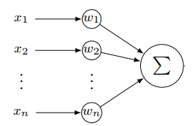
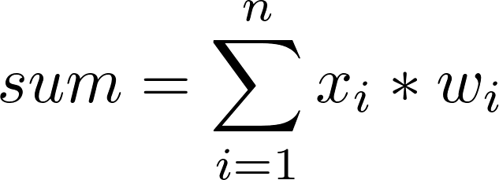
PERZEPTRON - SUMME
Es wird eine Summe über alle Neuronen und derer Gewichte gebildet

Slide 10
PERZEPTRON - SUMME
Die Summe bringt uns jetzt genau was?

Slide 11
PERZEPTRON - AKTIVIERUNGSFUNKTION
Die Summe wird der Aktivierungsfunktion übergeben

Slide 12
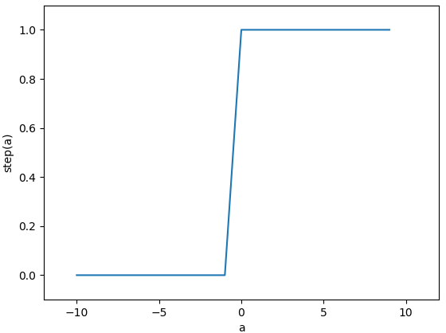

PERZEPTRON - AKTIVIERUNGSFUNKTION
Die Summe wird der Aktivierungsfunktion übergeben, der Output ist dann 0 oder 1

Slide 13
PERZEPTRON - OUTPUT
Der Output ist dann 0 oder 1: Binäre Klassifikation

Slide 14
PERZEPTRON - EIGENSCHAFTEN
Je nach Gewichte bildet sich eine andere Summe
Wenn die Summe einen bestimmten Wert erreicht (Threshold) wird eine 1 ausgegeben
Ansonsten wird eine 0 ausgegeben
Die verwendete Aktivierungsfunktion: Step function

